Slide 1
EXPOSICIÓN N° 4
EL COMPUTADOR Y SUS PERIFERICOS
EL TELEFONO/CELULAR
EL AUTOMOVIL
MARÍA JOSÉ MÉNDEZ TAPIERO
YICED SÁNCHEZ GUZMÁN
MELIDA ASTRID YATE MONTEALEGRE
GUSTAVO ADOLFO LUNA ORTIZ
Ing. sistemas
INSTITUCIÓN EDUCATIVA JOHN F. KENNEDY
TECNOLOGÍA E INFORMÁTICA
10¹
SECUNDARIA
ORTEGA – TOLIMA
2011

Slide 2
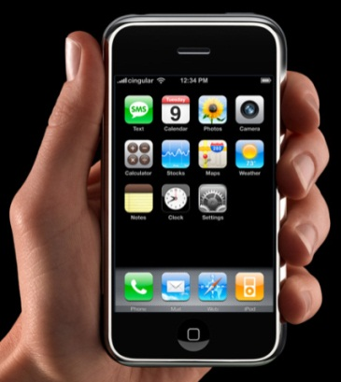
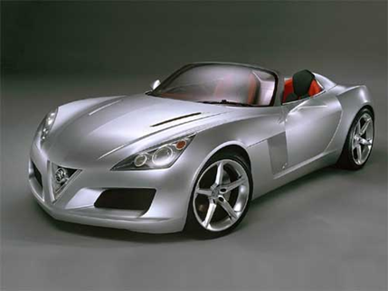
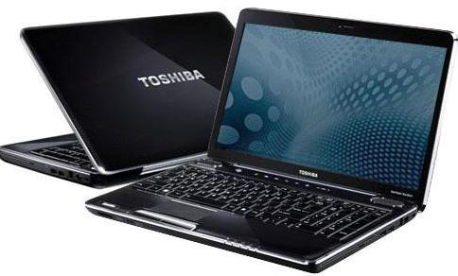
TEMAS DE EXPOSICIÓN
El computador y
Sus periféricos
El teléfono/celular
El Automóvil
Video
Video
Cuestionario

Slide 3
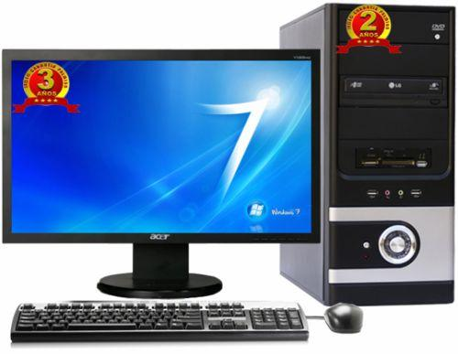
EL COMPUTADOR Y SUS PERIFERICOS
Definición
Antecedentes históricos
Evolución
Uso, Utilidad, Aplicación
Tipos
Actualidad
Temas
Futuro
Periféricos

Slide 4
DEFINICIÓN
Es una máquina electrónica que recibe y procesa datos para convertirlos en información útil. Una computadora es una colección de circuitos integrados y otros componentes relacionados que puede ejecutar con exactitud, rapidez y de acuerdo a lo indicado por un usuario o automáticamente por otro programa.

Slide 5
ANTECEDENTES HISTÓRICOS
En el siglo XVII el famoso matemático escocés John Napier, distinguido por la invención de los logaritmos, desarrolló un ingenioso dispositivo mecánico que utilizando unos palitos con números impresos permitía realizar operaciones de multiplicación y división.
En 1642, el matemático francés Blaise Pascal construyó la primera calculadora mecánica. Utilizando una serie de piñones, la calculadora de Pascal sumaba y restaba.
A mediados del siglo XIX, el profesor inglés Charles Babbage diseñó su "Máquina Analítica" e inclusive construyó un pequeño modelo de ella.
En la Universidad de Harvard, en 1944, un equipo dirigido por el profesor Howard Aiken, construyó la Mark I, era un computador electromecánico que utilizaba relevadores electromagnéticos y contadores mecánicos.

Slide 6
ANTECEDENTES HISTÓRICOS
A mediados de los años 40 el matemático de Princeton John Von Neumann diseñó las bases para un programa almacenable por medio de codificaciones electrónicas. Esta capacidad de almacenar instrucciones es un factor definitivo que separa la calculadora del computador.
En 1947 se construyo la EDVAC (Electronic Discrete Variable Automatic Computer), un computador electrónico de secuencia automática. En 1949 en la Universidad de Cambridge el EDSAC (Electronic Delay Storage Automatic Computer), que fue realmente la primera computadora electrónica con programa almacenado.
En 1951 John W. Mauchly y J. Presper Eckert Jr. construyen el UNIVAC I (Universal Automatic Computer), el primer computador para el tratamiento de información comercial y contable.

Slide 7
EVOLUCIÓN EN EL TIEMPO
Primera generación de computadores 1950 – 1958
En esta generación nace la industria de los computadores. El trabajo del ENIAC, del EDVAC, del EDSAC y demás computadores desarrollados en la década de los 40 había sido básicamente experimental. La primera generación es la de los tubos al vacío, es un elemento que presenta gran consumo de energía, poca duración y disipación de mucho calor.
UNIVAC I fue adquirido por el Census Bureau de los Estados Unidos para realizar el censo de 1951. IBM perdió este contrato porque sus máquinas de tarjetas perforadas fueron desplazadas por el computador. Fue desde ese momento que la IBM empezó a ser una fuerza activa en la industria de los computadores.
En 1953 IBM lanzó su computador IBM 650, una máquina mediana para aplicaciones comerciales. Inicialmente pensó fabricar 50, pero el éxito de la máquina los llevó a vender más de mil unidades.

Slide 8
EVOLUCIÓN EN EL TIEMPO
Segunda generación 1959 - 1964
En 1947 tres científicos: W. Shockley, J. Bardeen y H.W. Brattain, trabajando en los laboratorios Bell, recibieron el premio Nobel por inventar el transistor. Este invento nos lleva a la segunda generación de computadores. El transistor es mucho más pequeño que el tubo al vacío, consume menos energía y genera poco calor.
La utilización del transistor en la industria de la computación conduce a grandes cambios y una notable reducción de tamaño y peso.
En esta generación aumenta la capacidad de memoria, se agilizan los medios de entrada y salida, aumentan la velocidad y programación de alto nivel como el Cobol y el Fortran.
Entre los principales fabricantes se encontraban IBM, Sperry - Rand, Burroughs, General Electric, Control Data y Honeywell. Se estima que en esta generación el número de computadores en los Estados Unidos pasó de 2.500 a 18.000.

Slide 9
EVOLUCIÓN EN EL TIEMPO
Tercera generación 1965 - 1971
El cambio de generación se presenta con la fabricación de el circuito integrado. Incorporado inicialmente por IBM, que lo bautizó SLT (Solid Logic Technology).
Abril 7 de 1964 es una de las fechas importantes en la historia de la computación. IBM presentó el sistema IBM System/360, el cual consistía en una familia de 6 computadores, compatibles entre sí, con 40 diferentes unidades periféricas de entrada, salida y almacenaje. Su tecnología de circuitos integrados era mucho más confiable que la anterior, mejoró además la velocidad de procesamiento y permitió la fabricación masiva de estos componentes a bajos costos.
Otro factor de importancia que surge en esta tercera generación es el sistema de procesamiento multiusuario.
Como consecuencia de estos desarrollos nace la industria del software y surgen los minicomputadores y los terminales remotos.

Slide 10
EVOLUCIÓN EN EL TIEMPO
Cuarta generación 1972 - ?
En la década del 70 empieza a utilizarse la técnica LSI (Large Scale Integration) Integración a Gran Escala. Si en 1965 en un "chip" cuadrado de aproximadamente 0.5 centímetros de lado podía almacenarse hasta 1.000 elementos de un circuito, en 1970 con la técnica LSI podía almacenarse 150.000.
Algunos investigadores opinan que esta generación se inicia con la introducción del sistema IBM System/370 basado en LSI.
Otros dicen que la microtecnología es en realidad el factor determinante de esta cuarta generación. En 1971 se logra implementar en un chip todos los componentes de la Unidad Central de Procesamiento fabricándose así un microprocesador, el cual a vez dio origen a los microcomputadores.

Slide 11
USOS
Procesador de textos,
Presentaciones académicas.
Procesador de imágenes.
Elaboración de planos
Tratamiento fotográficos.
Comunicación telefónica
Lectura de libros, diarios, revistas
Visor de vídeos
Investigación de temas específicos
Ubicación geográfica de países, e identificador de calles y edificios (Google)
Cinematografía
Traductor de textos

Slide 12
UTILIDADES
El computador es una herramienta eficaz por excelencia, te sirve como ayuda en el desarrollo de las clases:
Puedes ver videos
Escuchar música
Hacer transacciones bancarias
Pagar servicios
Conversar mediante los chat con otras personas
Hacer videos conferencias, entre otras funciones
Compra vía internet

Slide 13
APLICACIONES
Comerciales: En toda empresa moderna, sin importar su tamaño, el computador es prácticamente imprescindible para procesar sus datos contables, de clientes, ventas, pagos, cobros, nóminas, inventarios.
Científicas y Técnicas: La ciencia médica ha encontrado en el computador un poderoso recurso, que ha permitido avanzar a pasos agigantados en la investigación de nuevas técnicas de diagnóstico, tratamientos, cirugías y prevenciones de enfermedades.
Educación: Las computadoras dándoles un uso correcto desempeñan un papel vital en el proceso educativo de la sociedad moderna.

Slide 14
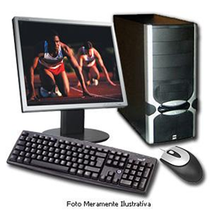
TIPOS
Computador analógico
Computador hibrido
Minicomputadora
Computadora de escritorio
Multiseat
Computador portátil
Tablet PC

Slide 15
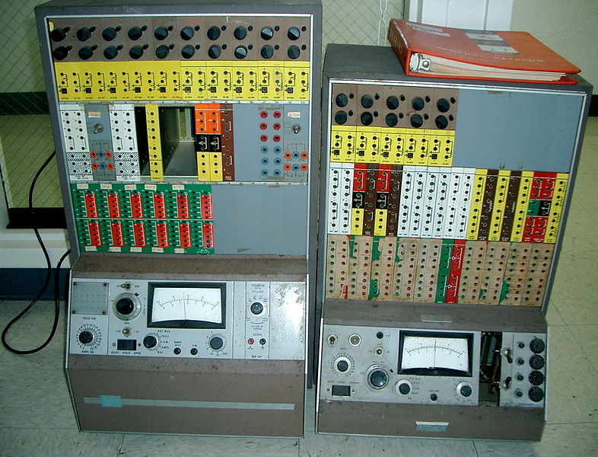
COMPUTADOR ANÁLOGICO
Una computadora analógica u ordenador real es un tipo de computadora que utiliza dispositivos electrónicos o mecánicos para modelar el problema que resuelven utilizando un tipo de cantidad física para representar otra.

Slide 16
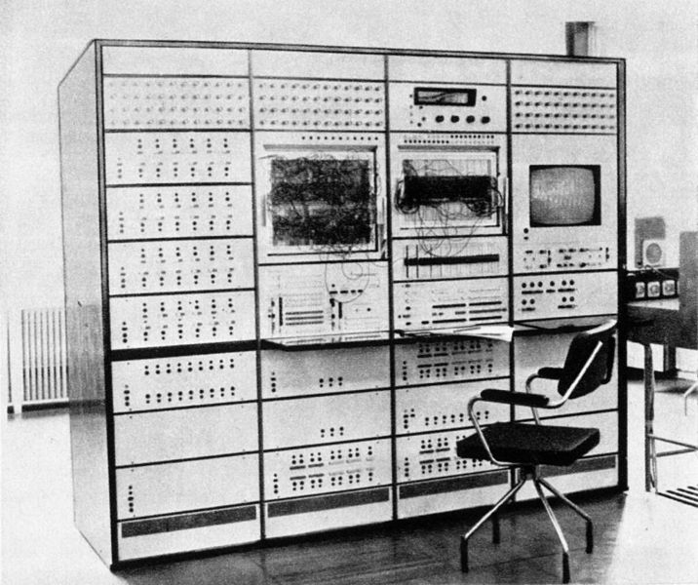
COMPUTADOR HIBRIDO
Los computadores híbridos son computadores que exhiben características de computadores analógicos y computadores digitales. El componente digital normalmente sirve como el controlador y proporciona operaciones lógicas, mientras que el componente análogo sirve normalmente como solucionador de ecuaciones diferenciales.

Slide 17
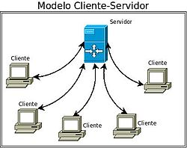
MINICOMPUTADORA
Es una clase de computadoras multiusuario, que se encuentran en el rango intermedio del espectro computacional; es decir entre los grandes sistemas multiusuario (mainframes), y los más pequeños sistemas monousuarios (microcomputadoras, computadoras personales, o PC).

Slide 18
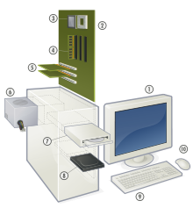
COMPUTADORA DE ESCRITORIO
Computadora de escritorio u ordenador de sobremesa, es una computadora personal que es diseñada para ser usada en una ubicación estable, como un escritorio -como su nombre indica-, a diferencia de otros equipos personales como las computadoras portátiles.

Slide 19
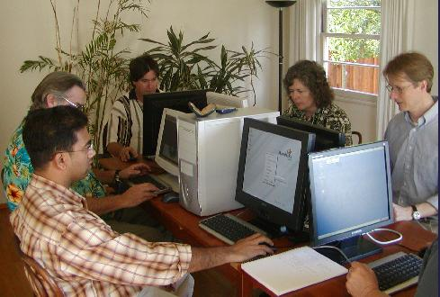
MULTISEAT
Multiseat o multipuesto, también llamado multiterminal, multistation, multihead, es la configuración especial de una computadora para poder soportar múltiples usuarios trabajando al mismo tiempo, cada uno con su propio monitor, teclado, ratón y, opcionalmente, con su propia tarjeta de sonido.

Slide 20
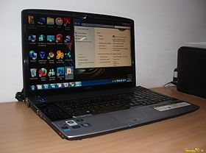
COMPUTADORA PORTÁTIL
Un ordenador portátil es un ordenador personal móvil o transportable, que pesa normalmente entre 1 y 3 kg. Los ordenadores portátiles son capaces de realizar la mayor parte de las tareas que realizan los ordenadores de escritorio, con similar capacidad y con la ventaja que involucra su peso y tamaño reducido; sumado también a que tienen la capacidad de operar por un período determinado sin estar conectadas a una corriente eléctrica.

Slide 21
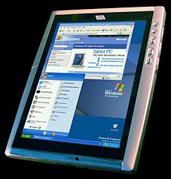
TABLET PC
Una tablet PC o tableta (‘ordenador personal en tableta’) es una computadora portátil con la que se puede interactuar a través de una pantalla táctil o multitáctil. Para trabajar con la computadora, el usuario puede utilizar una pluma stylus o los dedos, sin necesidad de teclado físico ni ratón.

Slide 22
ACTUALIDAD
En la actualidad existen diferentes y avanzados tipos y de computadoras, de acuerdo a las funciones ejercidas por cada una de ellas se les otorga distintos campos de utilidad.
Supercomputadores
Servidores
Estaciones de trabajo
Ordenadores personales
Ordenadores portátiles
Ordenadores de propósito específico

Slide 23
FUTURO
Una tendencia constante en el desarrollo de los ordenadores es la micro miniaturización, iniciativa que tiende a comprimir más elementos de circuitos en un espacio de chip cada vez más pequeño. Además, los investigadores intentan agilizar el funcionamiento de los circuitos mediante el uso de la superconductividad, un fenómeno de disminución de la resistencia eléctrica que se observa cuando se enfrían los objetos a temperaturas muy bajas.

Slide 24
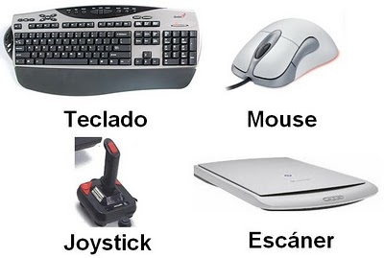
PERIFÉRICOS
Periféricos de entrada
Los periféricos de entrada más habituales son:
Teclado
Micrófono
Escáner
Ratón o mouse
Escáner de código de barras
Cámara web
Lápiz óptico
Cámara digital

Slide 25
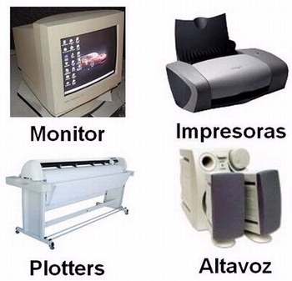
PERIFÉRICOS
Periféricos de salida
Algunos ejemplos son:
Monitor
Impresora
Fax
Tarjeta de sonido
Altavoz
Proyector Digital
Audífonos

Slide 26
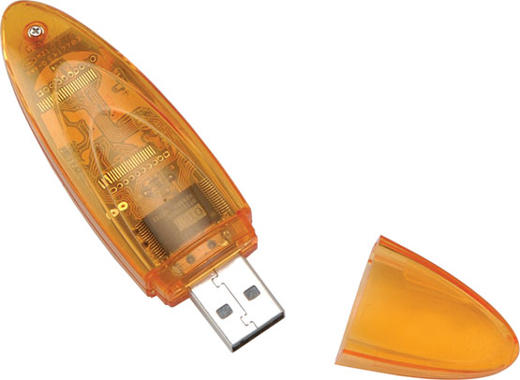
PERIFÉRICOS
Periféricos de almacenamiento
Existen algunos como:
Disco duro
Unidad de CD
Unidad de DVD
Unidad de Blu-ray Disc
Memoria flash
Memoria USB
Cinta magnética
Tarjeta perforada
Memoria portátil

Slide 27

PERIFÉRICOS
Periféricos de comunicación
Entre ellos encontramos
Fax-Módem
Tarjeta de red
Concentrador
Conmutador
Enrutador
Tarjeta inalámbrica
Tarjeta Bluetooth

Slide 28
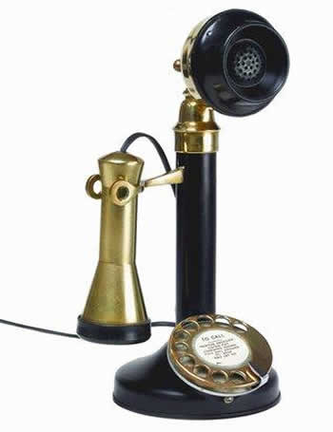
EL TELÉFONO/CELULAR
Definición
Antecedentes históricos
Evolución en el tiempo
Uso, Utilidad, Aplicación
Tipos
Actualidad
Temas
Futuro

Slide 29
DEFINICIÓN
El teléfono es un dispositivo de telecomunicación diseñado para transmitir señales acústicas por medio de señales eléctricas a distancia.

Slide 30
ANTECEDENTES HISTÓRICOS
1854 → Charles Bourseul en este año, en una revista ilustrada, plasmó la idea de utilizar vibraciones causadas por la voz sobre un disco flexible o diafragma.
1855 → Antonio Meucci construye un teléfono.
1860 → Meucci publica su invento.
1869 → Elisha Gray forma una compañía que le provee a Western Union Telegraph Company (WUTC).
1874 → Gray hizo la primera demostración pública de su invento, el teléfono, y todo salió a la perfección.

Slide 31
ANTECEDENTES HISTÓRICOS
1875 → Meucci pidió que le devolvieran su material, a lo que le contestaron que se había perdido.
1876 → Gray el 14 de febrero presentó la solicitud de su invento pero sólo dos horas antes un tal Alexander Graham Bell había presentado la solicitud de patente para su invento.
ANTONIO MEUCCI
El Padre de la Telefonía, Antonio Meucci, nació en San Frediano, cerca de Florencia, en abril de 1808.Él estudió diseño e ingeniería mecánica en la Academia de Bellas artes de Florencia y luego trabajó en el Teatro del la Pérgola y en otros teatros como técnico de escenario hasta 1835, cuando aceptó un trabajo como diseñador escénico y técnico de escenario en el Teatro Tacon en La Habana, Cuba.

Slide 32
EVOLUCIÓN EN EL TIEMPO
Desde su concepción original se han ido introduciendo mejoras sucesivas, tanto en el propio aparato telefónico como en los métodos y sistemas de explotación de la red.
Avances
La introducción del micrófono de carbón, que aumentaba de forma considerable la potencia emitida, y por tanto el alcance máximo de la comunicación.
El dispositivo antilocal Luink, para evitar la perturbación en la audición causada por el ruido ambiente del local donde está instalado el teléfono.

Slide 33
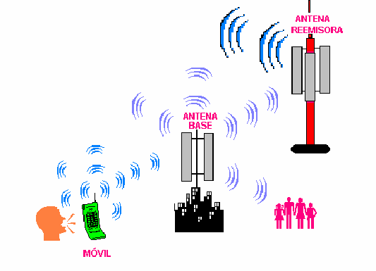
EVOLUCIÓN EN EL TIEMPO
La marcación por pulsos mediante el denominado disco de marcar.
La marcación por tonos multifrecuencia.
La introducción del micrófono de electret o electret, micrófono de condensador, prácticamente usado en todos los aparatos modernos, que mejora de forma considerable la calidad del sonido.

Slide 34
EVOLUCIÓN EN EL TIEMPO
Avances
La telefonía fija o convencional, que es aquella que hace referencia a las líneas y equipos.
La central telefónica de conmutación manual para la interconexión mediante la intervención de un operador/a de distintos teléfonos.
La introducción de las centrales telefónicas de conmutación automática, constituidas mediante dispositivos electromecánicos, de las que han existido, y en algunos casos aún existen, diversos sistemas.
La introducción de la Red Digital de Servicios Integrados (RDSI) y las técnicas DSL o de banda ancha (ADSL, HDSL, etc.), que permiten la transmisión de datos a más alta velocidad.
La telefonía móvil o celular, que posibilita la transmisión inalámbrica de voz y datos, pudiendo ser estos a alta velocidad en los nuevos equipos de ultima generación.

Slide 35
USOS
Gracias a él nos comunicamos en multitud de ámbitos (en casa, en el trabajo, amigos).
Nos permite ampliar nuestros contactos sociales
Es indispensable en situaciones de emergencia.
Fotos
Escuchar música
Organizador personal
Para blogear
IM, mensajes instantáneos
Para visitar el internet

Slide 36

APLICACIONES
Mobile Gmaps
QuickOffice
Mobiola Webcam
Best CallRecorder
Adobe Reader..
Epocware
Móvil Messenger

Slide 37
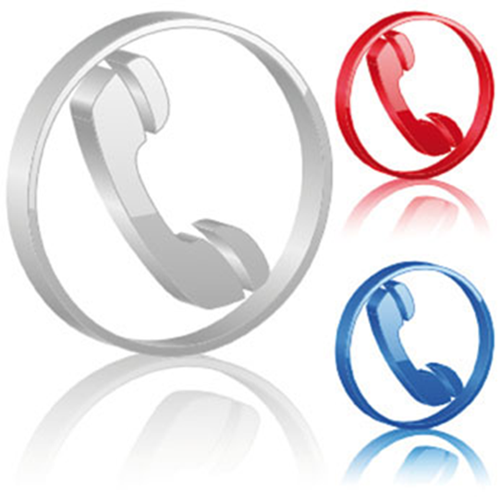
TIPOS
Teléfono electrónico convencional
Teléfono inalámbrico
Teléfono multi línea
Centrales telefónicas digitales
Teléfonos públicos

Slide 38
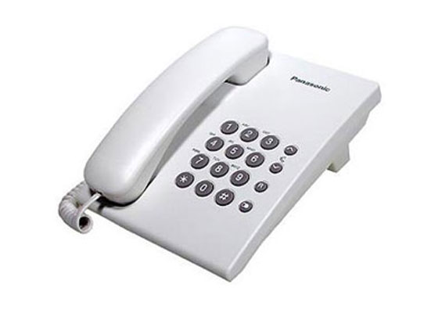
TELÉFONO ELECTRÓNICO CONVENCIONAL
Es el más común en los hogares, contiene las funciones básicas de un teléfono, usa como fuente de alimentación la línea telefónica y su peso es de aprox. 450grms, el que puede variar según el modelo.

Slide 39
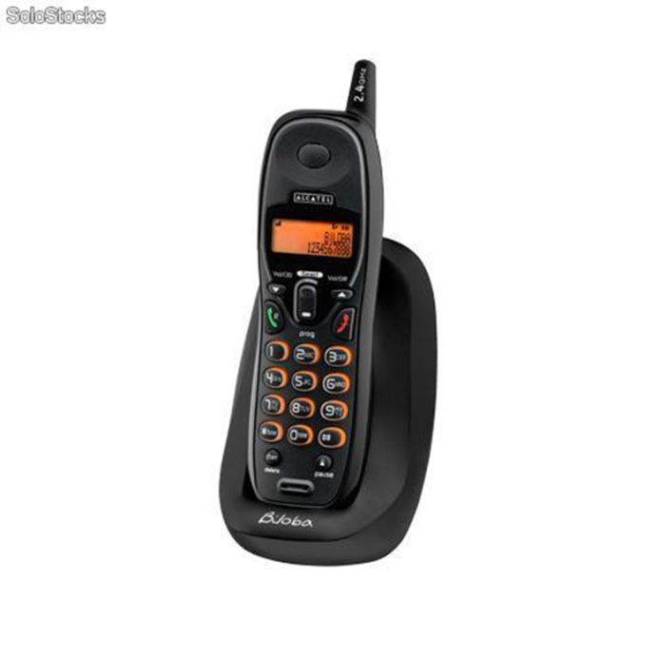

TELÉFONO INALAMBRICO
No es tan masivo, esta conectado a la línea telefónica, pero su fuente de alimentación es de un enchufe de la casa a través de un transformador, la ventaja es que la parte que contiene el micro teléfono y el teclado, no esta conectada por un cable a la base, ya que se comunica a través de ondas de radio, debe cargar la batería.

Slide 40
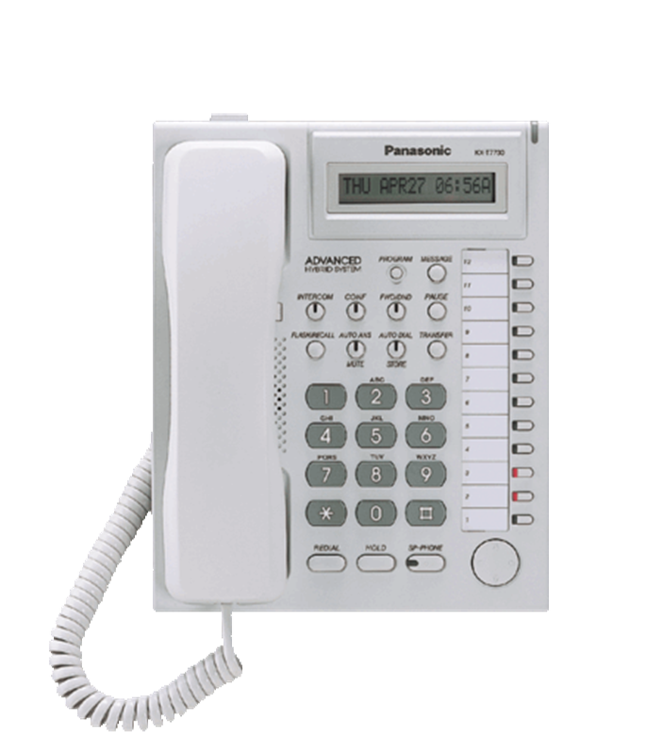
TELÉFONO MULTILÍNEA
Muy usado en las oficinas, ofrece varios servicios, tienen varias líneas, tienen el sistema. de llamadas en espera, cuentan con una pantalla, fuente de alimentación la línea telefónica.

Slide 41
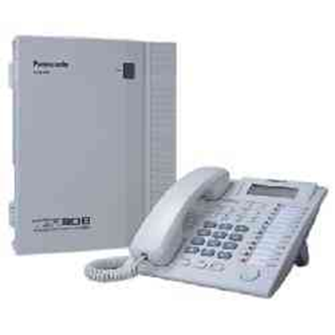
CENTRALES TELÉFONICAS
Teléfono muy especial, muy utilizado en las empresas y esta destinado a ser utilizado por una operadora, ya que sus función es para atender llamadas y luego transmitirlas otro anexo, el micro teléfono es remplazado por un cintillo, tienen una pantalla, fuente de alimentación un enchufe al cual esta conectado a través de un transformador.

Slide 42
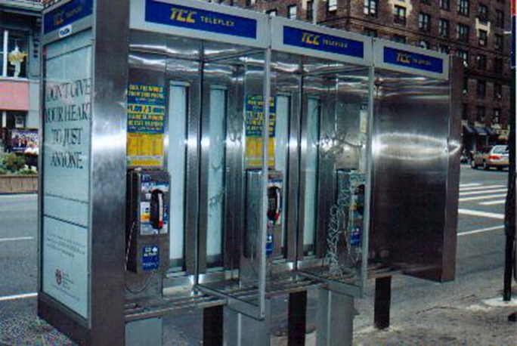
TELÉFONOS PÚBLICOS
Es un teléfono que funciona introduciendo monedas, tarjetas telefónicas o tarjetas de crédito, Es con la gran diferencia que cuenta. Normalmente se encuentran ubicados en lugares públicos como intercambiadores de transporte, plazas o centros comerciales. Estos teléfonos pueden ser de mucha utilidad

Slide 43
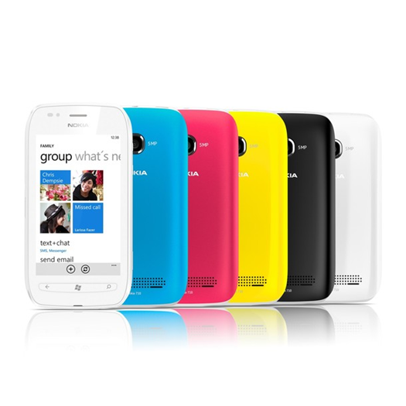
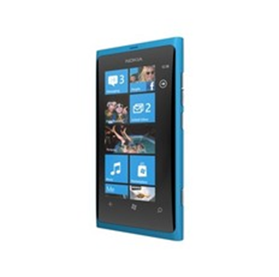
ACTUALIDAD
Sistema operativo Windows Phone
El Nokia Lumia 800.
El Nokia Lumia 710.

Slide 44
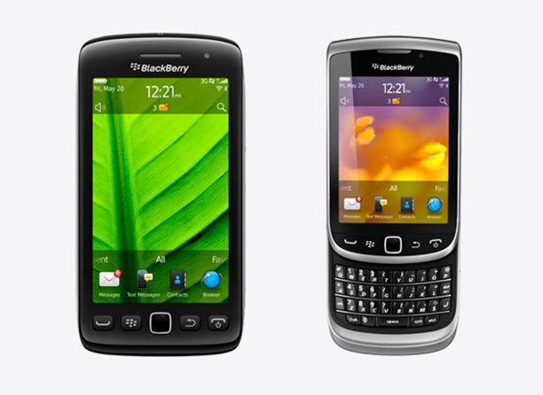
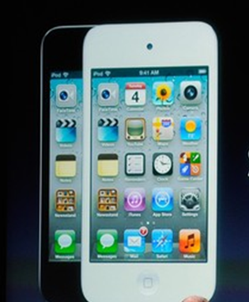

ACTUALIDAD
El iPhone 4S
BlackBerry

Slide 45
FUTURO
Un procesador de doble núcleo.
Mayor capacidad, mayor eficiencia, ahorro de energía y poder procesar varias aplicaciones a la vez con el mismo consumo de batería que un móvil inteligente normal.
Tendrán servicios diferentes como el 3D, calidad de alta definición de sus videos y fotografías.
La disposición de conectarse a la red móvil o a la red wifi en cualquier lugar y momento.

Slide 46
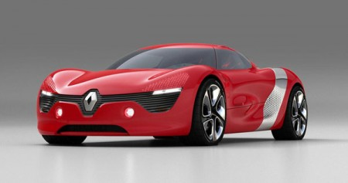
EL AUTOMÓVIL
Definición
Antecedentes históricos
Evolución en el tiempo
Uso, Utilidad, Aplicaciones
Tipos
Actualidad
Temas
Futuro

Slide 47
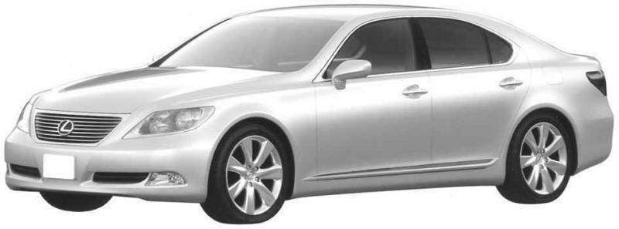
DEFINICIÓN
se refiere principalmente a un vehículo autopropulsado por un motor propio y destinado al transporte terrestre de personas o mercancías sin necesidad de carriles.

Slide 48
ANTECEDENTES HISTÓRICOS
Hacia 1910, ya se puso el motor en la parte delantera, que le dio al auto una personalidad propia.
En las décadas de 1920 y 1930 aparecieron coches de lujo
Las crisis del petróleo de las décadas de 1970 y 1980
En 1893 se introdujo el primer coche estadounidense con motor de combustión interna
En la década de 1920 los automóviles presentaron innovaciones.

Slide 49
ANTECEDENTES HISTÓRICOS
En la década de 1930 los automóviles eran más aerodinámicos que sus predecesores.
En la década de 1930 los automóviles eran más aerodinámicos que sus predecesores.
En siglo XX, los automóviles se enfrentan a dos desafíos fundamentales.

Slide 50
EVOLUCIÓN EN EL TIEMPO
La carrera por lograr reemplazar al caballo por un carro autopropulsado comenzó a fines del siglo XVII.
70 años después, el ingeniero francés Joseph Cugnot diseñó y construyó el primer vehículo autopropulsado.
En EE.UU, en el año 1789, se otorgó la primera patente por un carruaje de vapor a Oliver Evans, un inventor independiente.
En Europa, el primer carruaje de vapor fue fabricado en 1801 por el ingeniero inglés Richard Trevithick, quien en 1803 también diseñó y construyó un carruaje llamado "London Carriage".
Gran Bretaña, vio un período de evolución muy importante entre 1820 y 1840. El desarrollo de máquinas a vapor fue trascendental, puntualmente para las máquinas de transporte.

Slide 51
EVOLUCIÓN EN EL TIEMPO
En el año 1865 Gran Bretaña conoció la nueva legislación, que ponía freno al desarrollo de los vehículos a vapor para caminos y rutas normalmente transitados por carruajes a caballo.
En 1678 el científico holandés Christian Huygens generó un diseño de motor de combustión interna que finalmente nunca construyó.
En 1863 el francés Étienne Lenoir presentó en París un vehículo de transporte que utilizaba como combustible el gas.
Los alemanes Eugen Langen y August Otto desarrollaron un motor a gas en 1866 y recién para 1876 August Otto diseñó y construyó un 4 cilindros que sentó las bases para los posteriores diseños de motores de combustión interna.

Slide 52
EVOLUCIÓN EN EL TIEMPO
En ese período Karl Benz y luego Gottlieb Daimler vendieron los primeros vehículos a NAFTA con un rendimiento aceptable.
En 1889, dos ingenieros franceses, Émile Levassor y René Panhard, descubrieron y conocieron el motor Daimler en la Exposición Universal de París.
En la década de 1890 Henry Ford decidió entrar al negocio de los automóviles.
En 1895 Charles Duryea y su hermano Frank crearon la primera empresa fabricante de autos de Estados Unidos. Sus antecedentes eran la creación de prototipos.

Slide 53
UTILIDADES
La influencia del automóvil en la sociedad ha sido extraordinaria como medio de transporte. De mercancías tiene sobre el ferrocarril la ventaja de su gran flexibilidad y de sus mejores exigencias en cuanto a infraestructuras. Por ello ha sustituido en gran parte a las demás formas de transporte colectivo de superficie en las ciudades.

Slide 54
APLICACIONES
Park Droid
Speed View Pro
Speaker Car Kit
Google Maps
Flash Light
Minder - mantenimiento

Slide 55
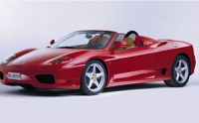
TIPOS
Automóvil de turismo
Automóvil deportivo
Monovolumen
Todo terreno
Furgoneta
Camioneta

Slide 56
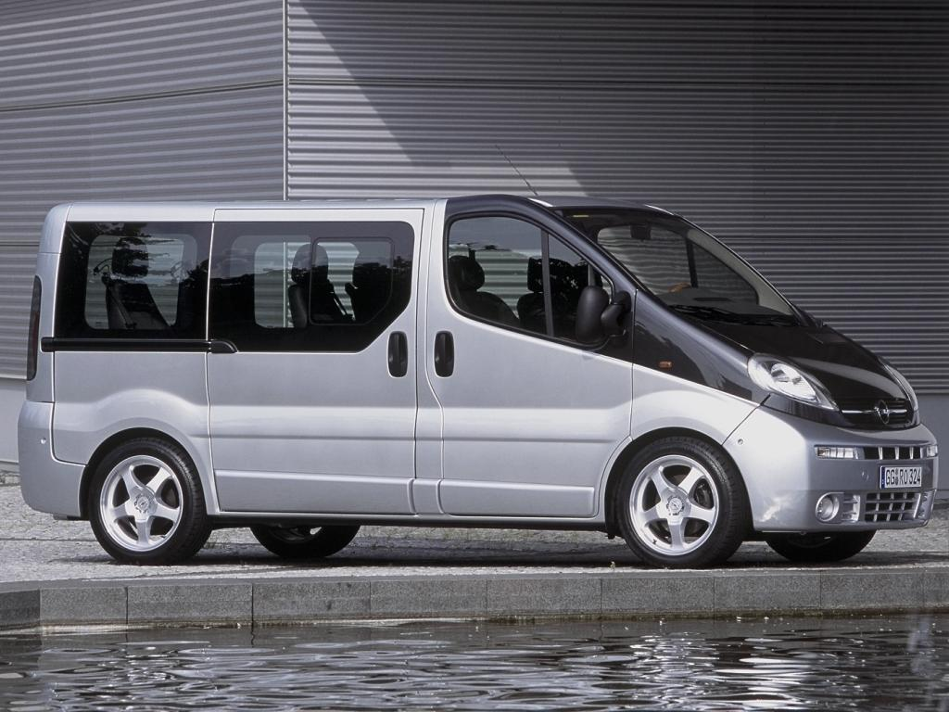
AUTOMOVIL DE TURISMO

Slide 57
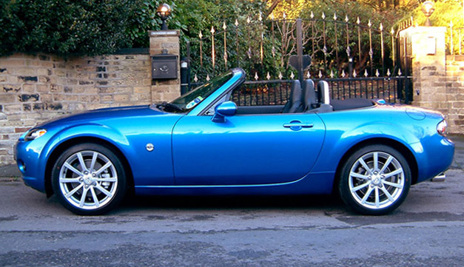
AUTOMOVIL DEPORTIVO
Mazda MX-5

Slide 58
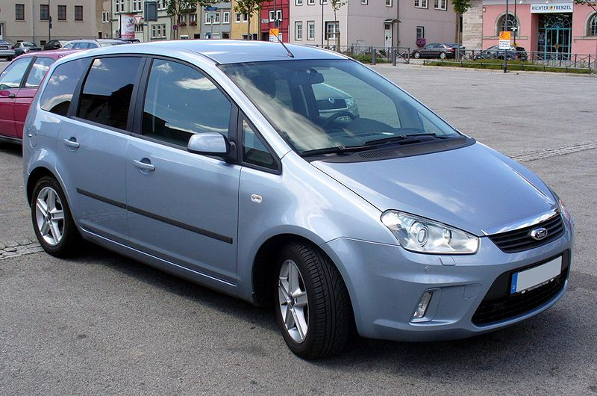
MONOVOLUMEN
Ford C-Max

Slide 59
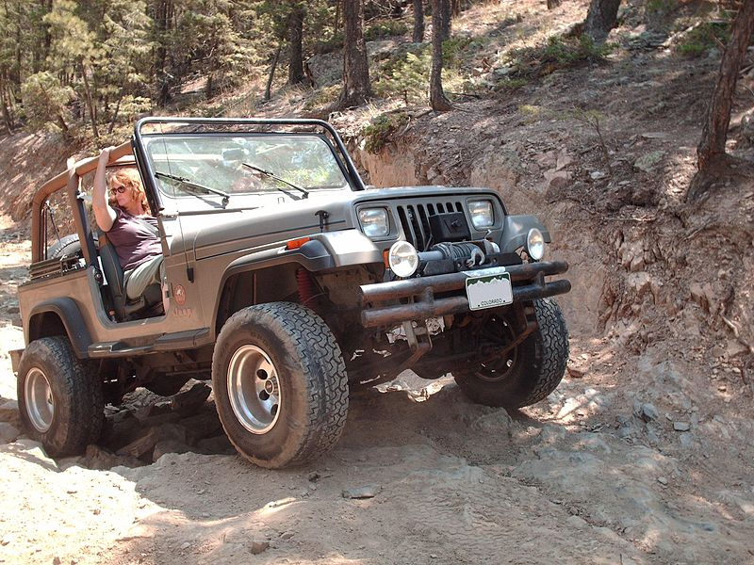
TODOTERRENO
Jeep Wrangler

Slide 60
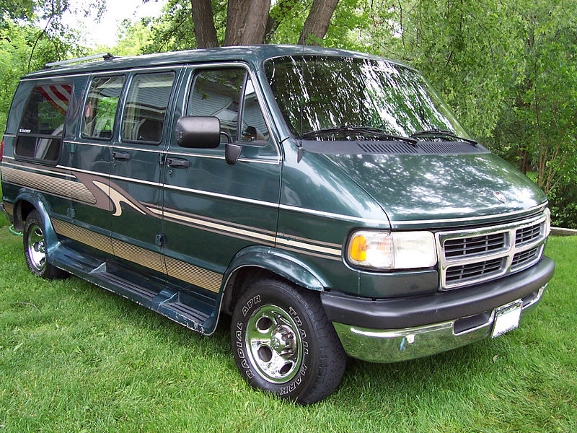
FURGONETA

Slide 61
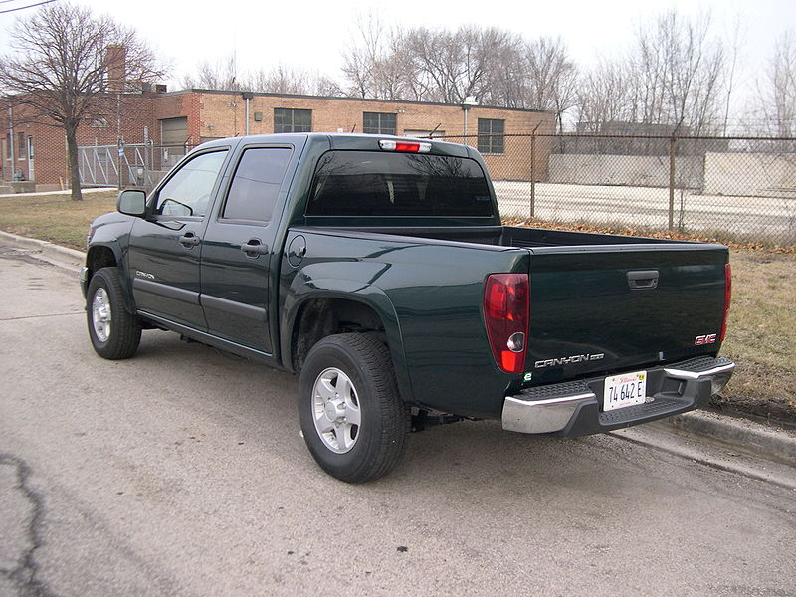
CAMIONETA

Slide 62
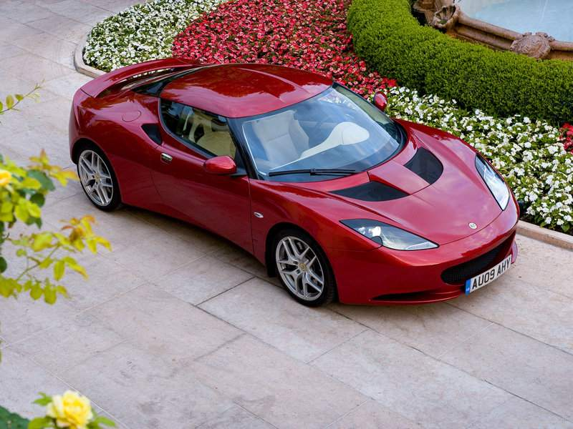
ACTUALIDAD
Actualmente muchas empresas automovilísticas han intentado utilizar combustibles renovables para reducir la dependencia del petróleo. Cambio que se esta observando en algunos países. Y con el fin de crear automóviles ecológicos para un ambiente menos contaminado

Slide 63
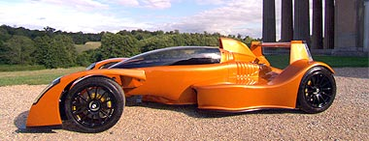
FUTURO
Los autos del futuro ya están entre nosotros. De hecho, sus características de apariencia disparatada y sus contraprestaciones asombrosas continuarán sorprendiéndonos más que nunca. Esta serie te permitirá conocer varios prototipos que revolucionarán el mundo de la industria automotriz

Slide 64
CUESTIONARIO
¿Qué otras operaciones matemáticas tuvo la maquina que perfecciono el alemán Gottfried Willhelm Leidniz?
¿Qué aplicaciones científicas y técnicas podemos observar en la actualidad en cuanto a la medicina?
El teléfono es un dispositivo de telecomunicaciones que se basa en:
a.la resistencia del micrófono
b. el paso de un flujo de corriente
c. la introducción de circuitos integrados
d. todas las anteriores
¿Qué traduce NAFTA?
¿Qué ingenieros introdujeron el primer coche estadounidense con motor de combustión interna?
Temas

